Slide 1
マイナビ2026
会員登録の流れ

Slide 2
＜登録前の注意＞
2

Slide 3
自分の登録方法を確認しよう！
3

Slide 4
マイナビにはじめて登録する

Slide 5
公式アプリをダウンロードしよう
5

Slide 6
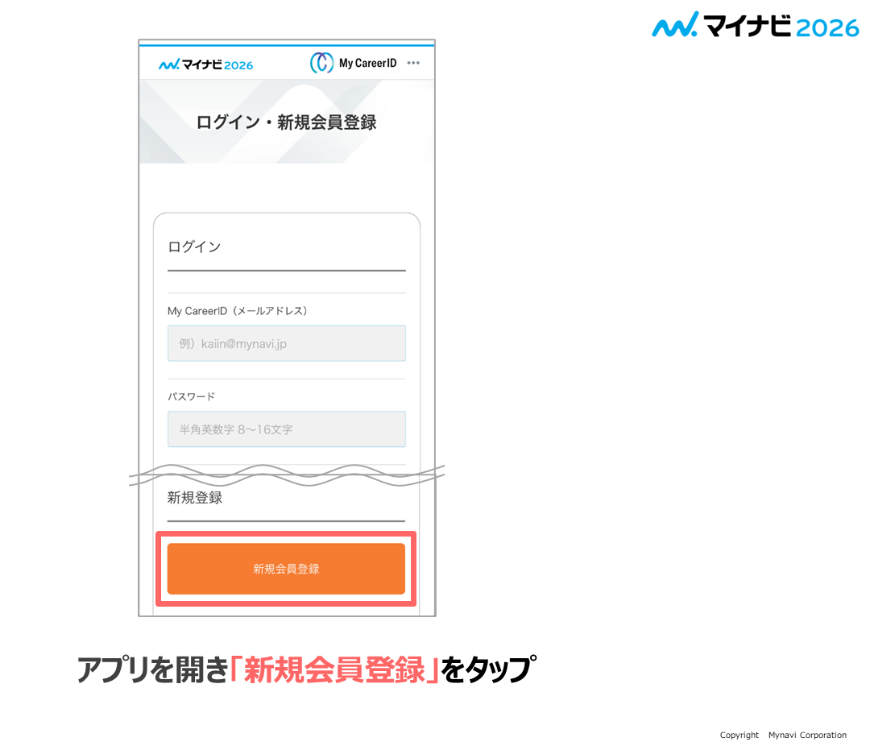
①新規会員登録

Slide 7
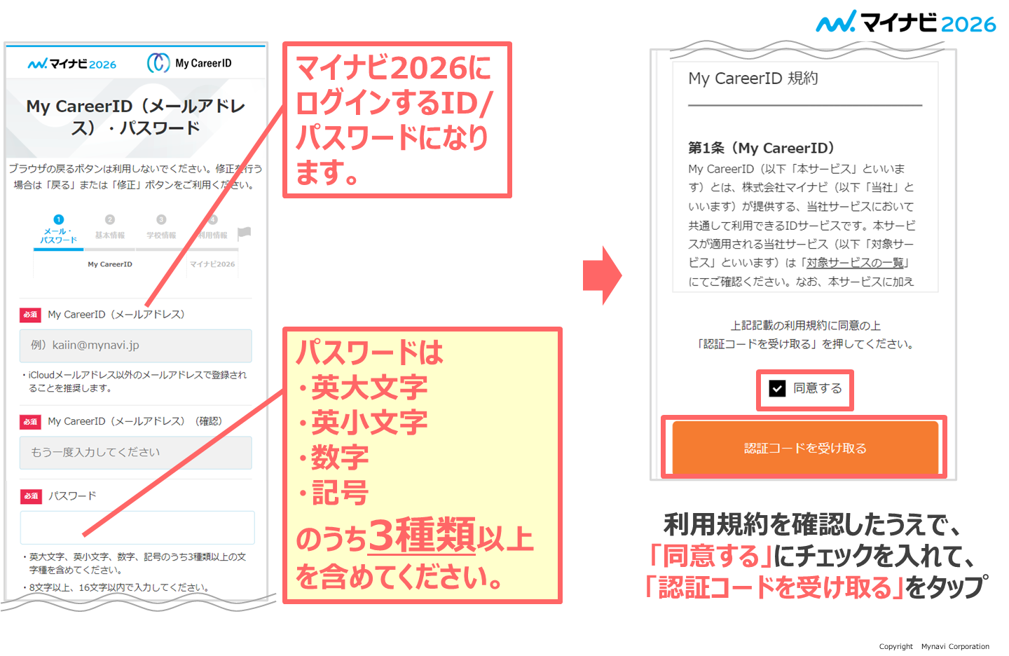
②My CareerID・パスワード設定

Slide 8
②My CareerID・パスワード設定

Slide 9
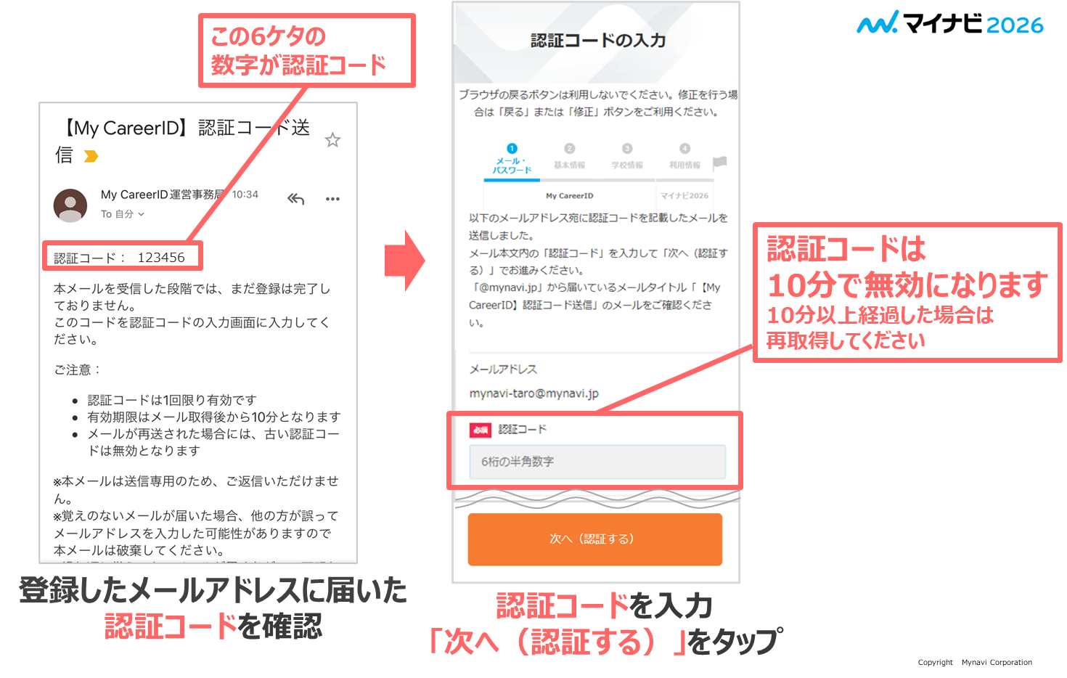
③認証コードを入力
Notes:
▼認証コードが届かない場合の案内
・認証コードのメールが受信できない場合、時間を置いて再度認証コードの発行をお願いいたします。
・迷惑メールフィルターを設定されている場合、迷惑メールフォルダ内をご確認ください。
・入力いただいたメールアドレスが誤っている可能性があります。正しいアドレスで再度お試しください。

Slide 10
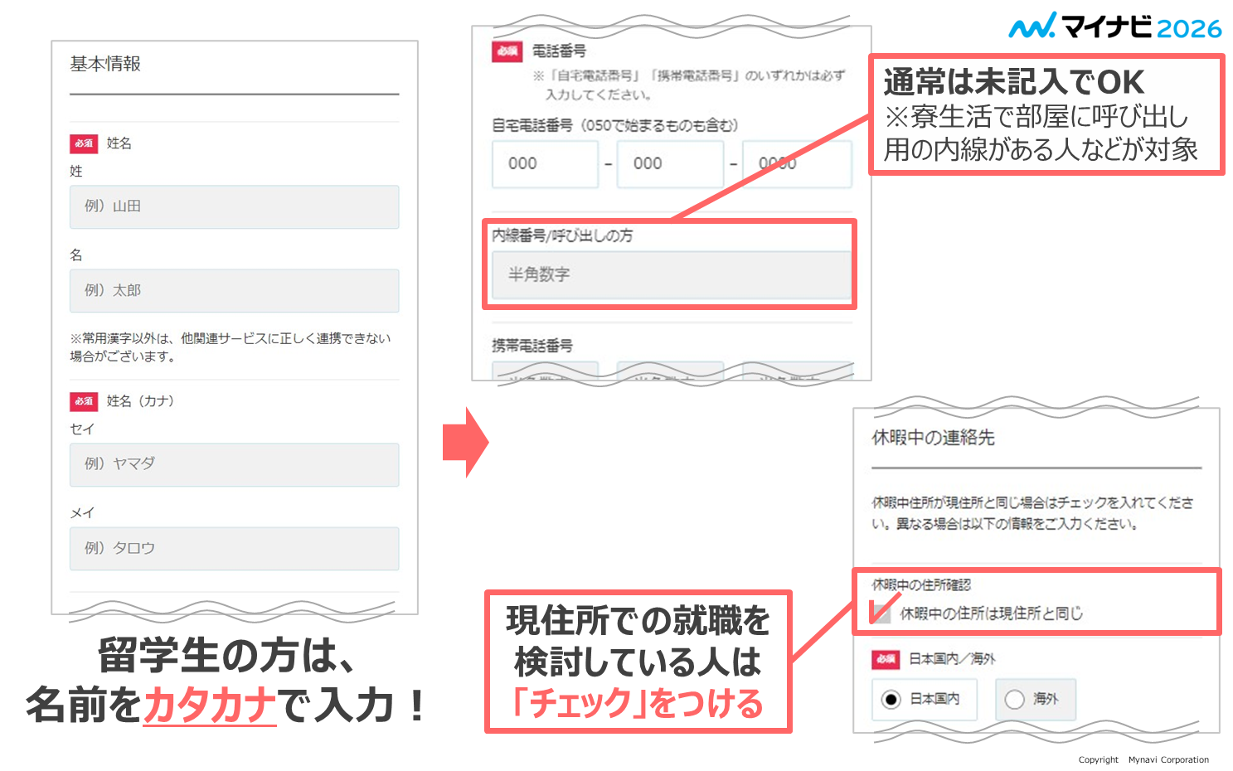
④姓名・住所・電話番号を登録

Slide 11
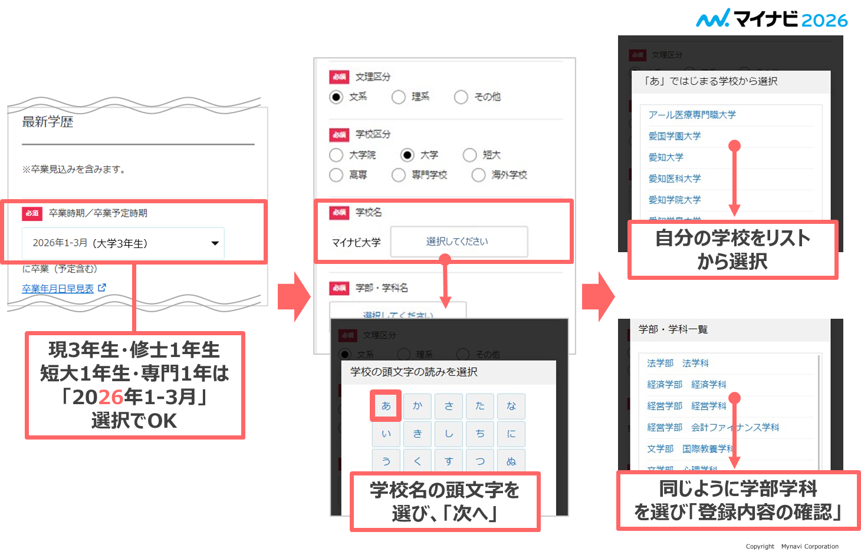
⑤‐1 卒業予定時期・学校情報の登録

Slide 12
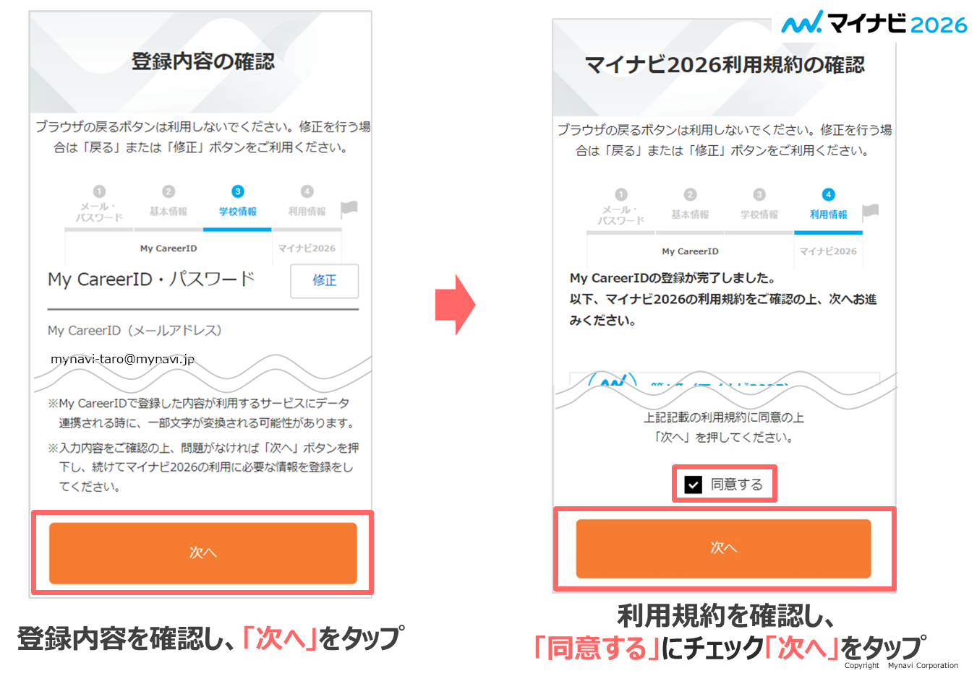
⑤‐2 登録内容の確認・マイナビ2026利用規約の確認

Slide 13
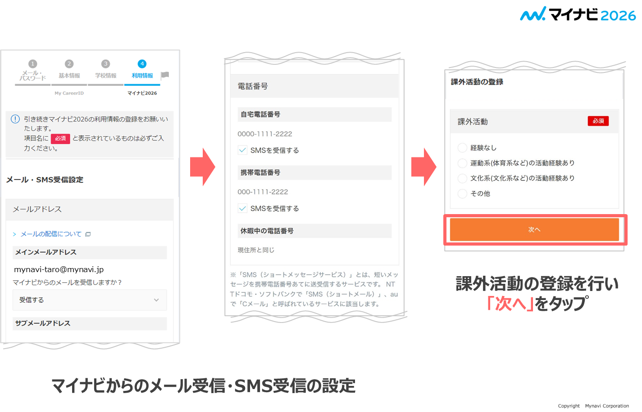
⑥メール・SMS受信設定 課外活動の登録

Slide 14
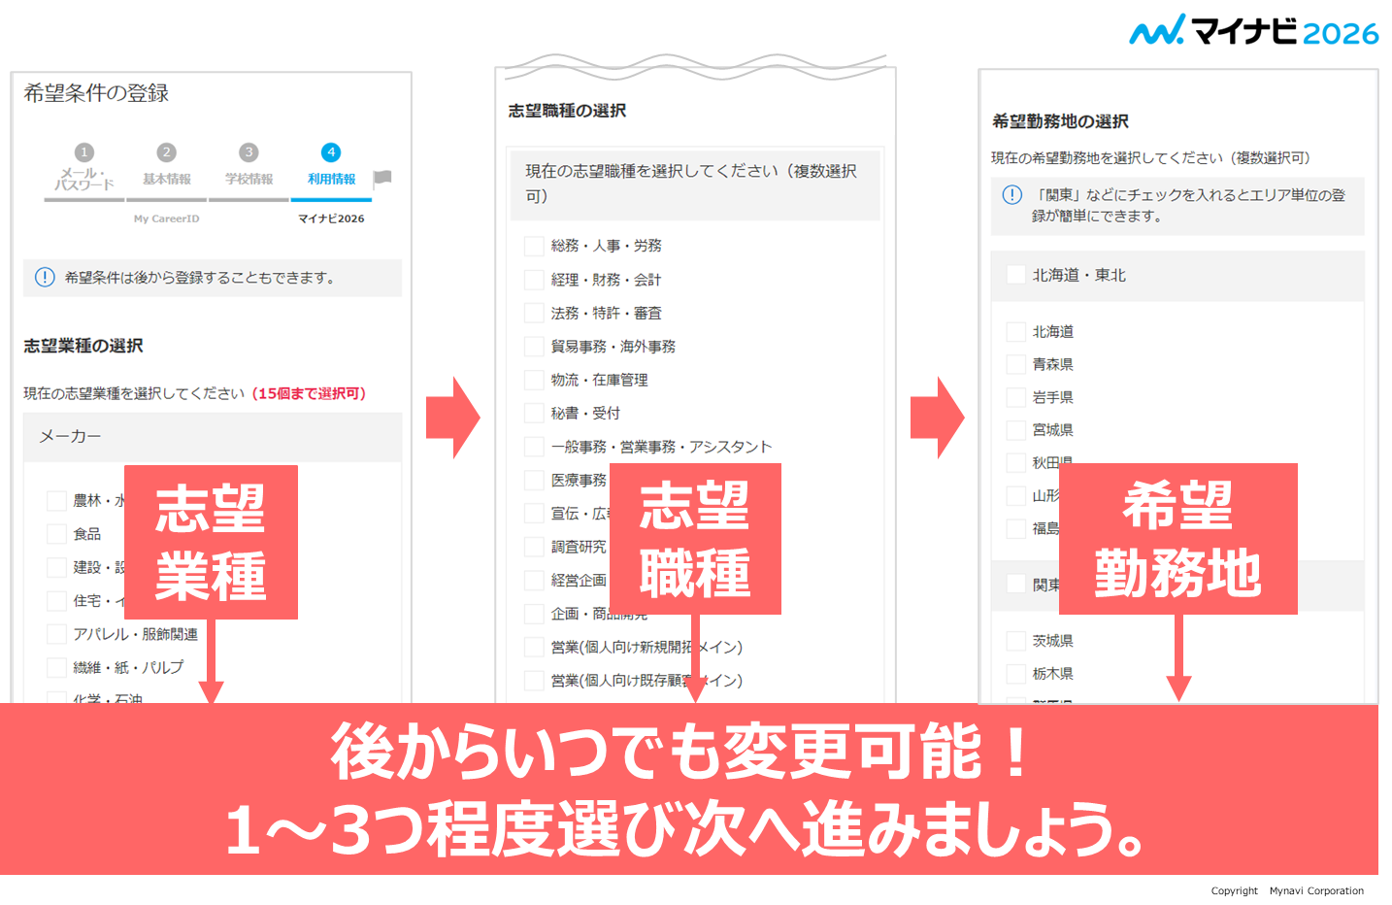
⑦-1 希望業種・職種・勤務地などの登録

Slide 15
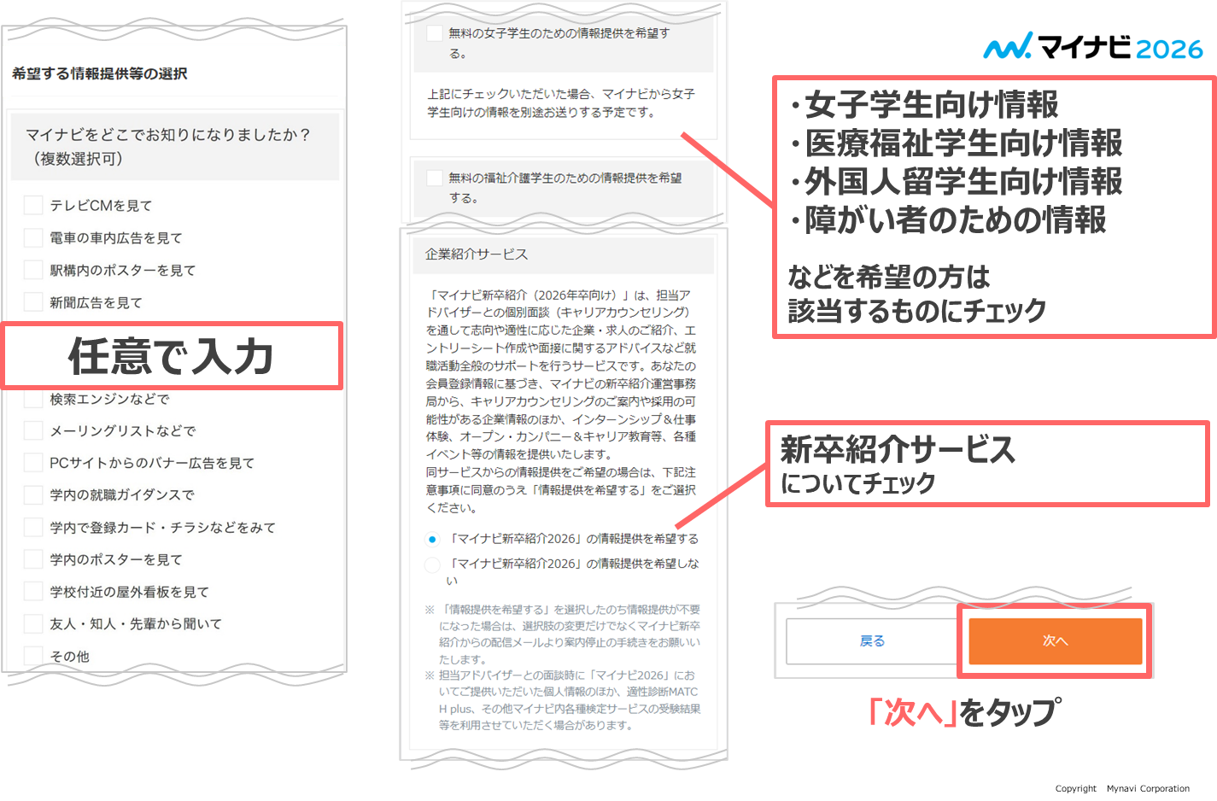
⑦-2希望する情報提供の選択

Slide 16
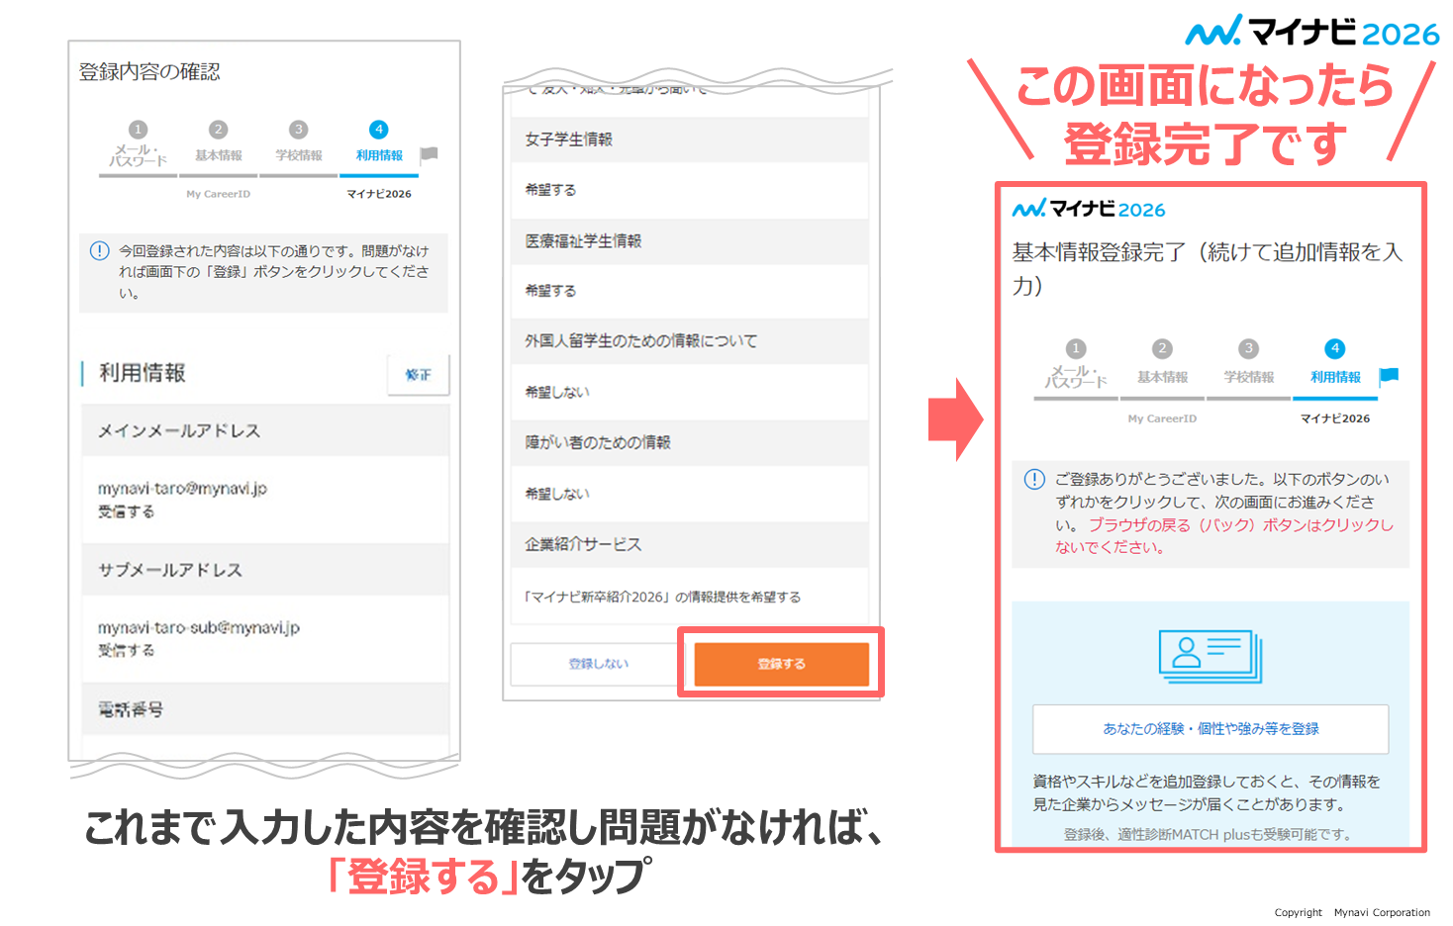
⑧登録内容の確認→登録完了

Slide 17
マイナビ2025に登録済み

Slide 18
公式アプリをダウンロードしよう

Slide 19
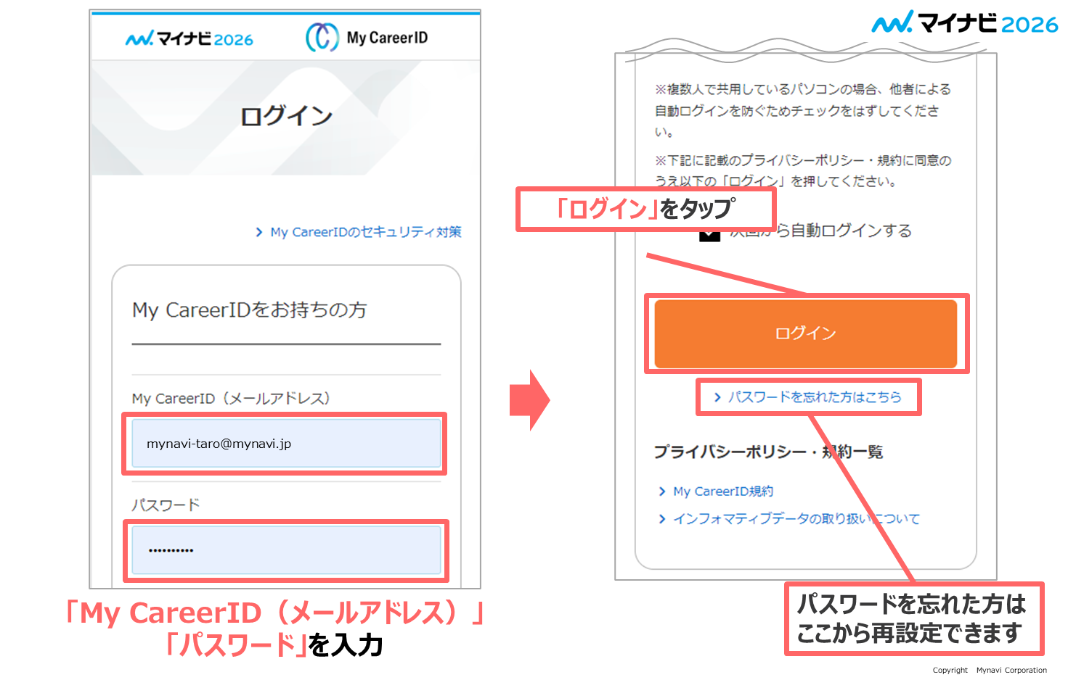
①アプリにログイン

Slide 20
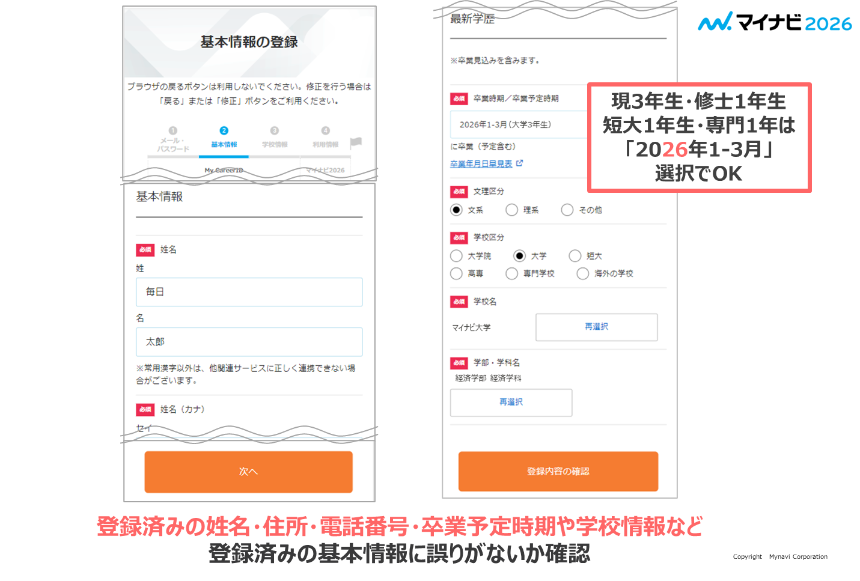
②基本情報の確認

Slide 21
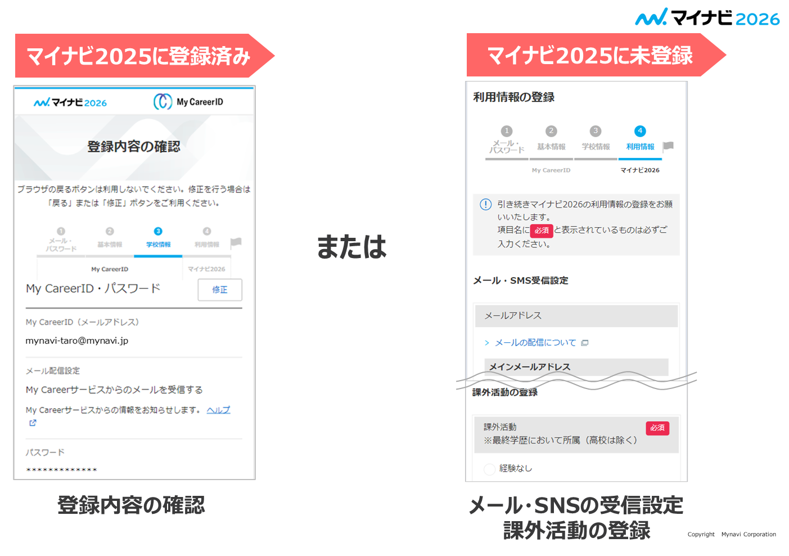
③登録内容の確認 メール・SMS受信設定・課外活動の登録

Slide 22
④-1希望業種・職種・勤務地などの登録

Slide 23
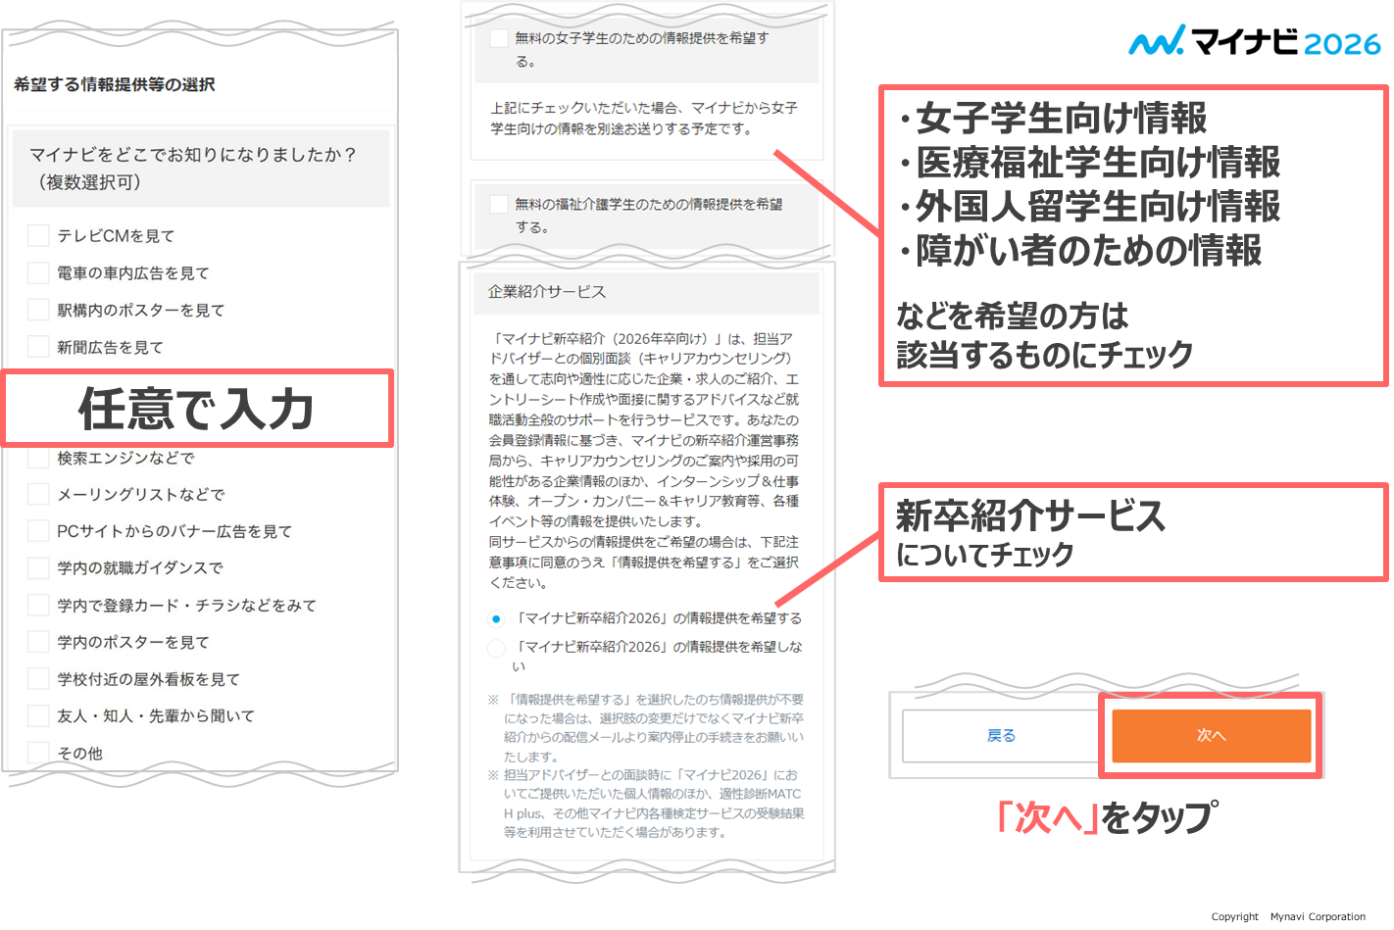
④-2希望する情報提供の選択

Slide 24
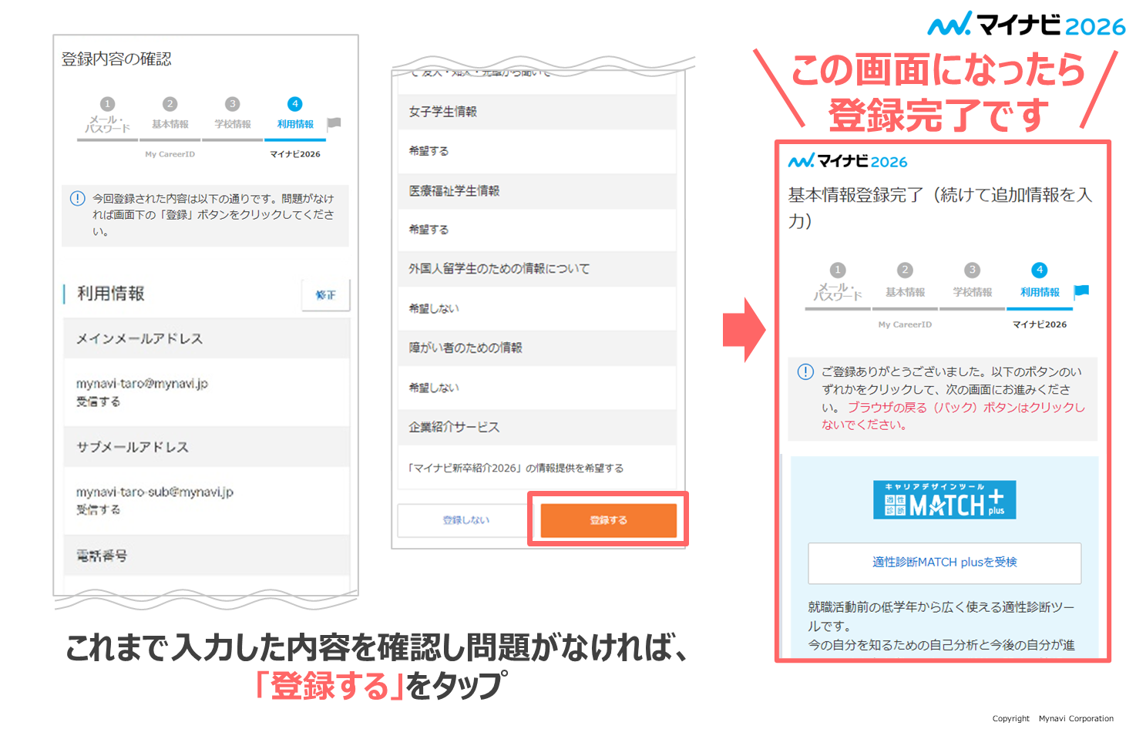
⑤登録内容の確認→登録完了

Slide 25
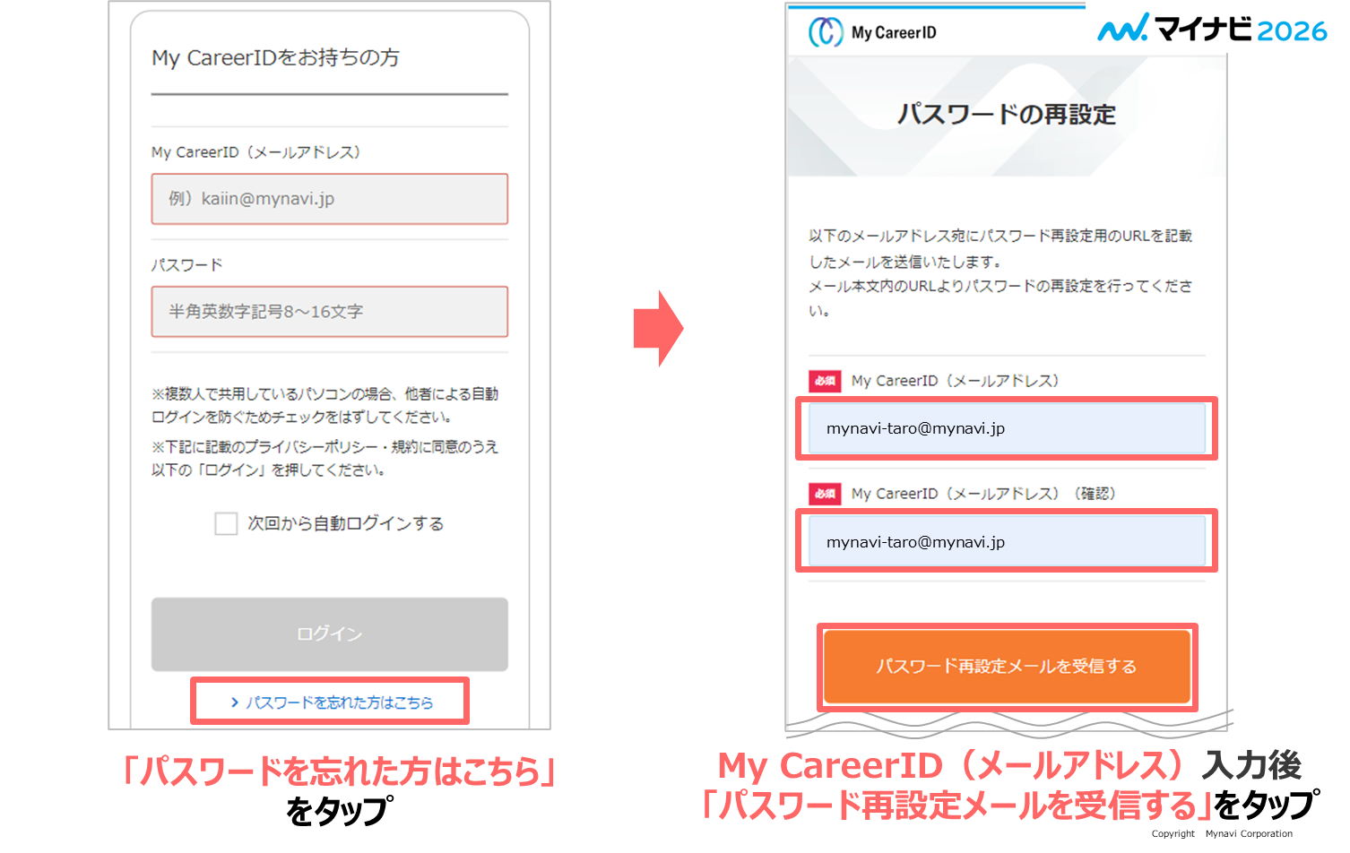
パスワードを忘れた（再設定）

Slide 26
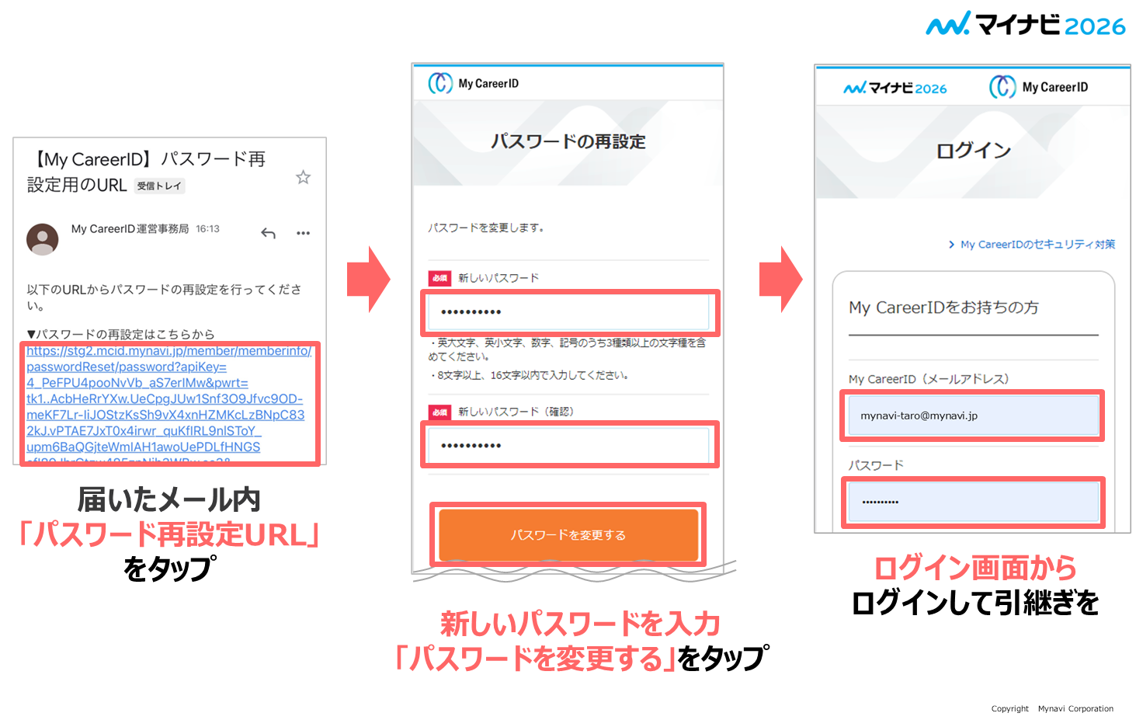
パスワードを忘れた（再設定）

Slide 27
困ったときはよくある質問を確認しよう！

Slide 28
困ったときはヘルプデスクに連絡を！

